Slide 1
REFORMA DA PREVIDÊNCIA
Projeções para a tramitação no Senado Federal
®

Slide 2
QUEM SOMOS
Relações Governamentais
Inteligência de dados
®

Slide 3
30 ANOS DE CONSTITUIÇÃO FEDERAL
®

Slide 4
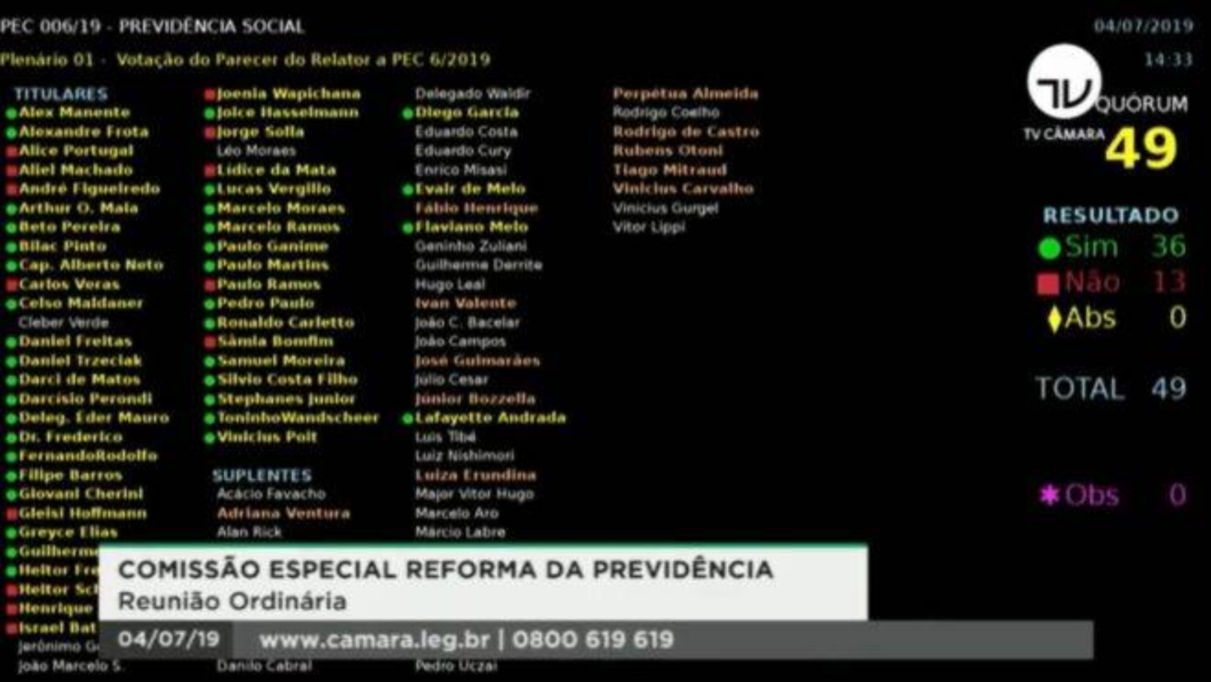
PREVISÃO CERTEIRA DA VOTAÇÃO
No dia 13 de maio, fizemos uma previsão de que a matéria seria votada na Comissão Especial no dia 4 de julho
®

Slide 5
TRAMITAÇÃO SENADO
P
R
O
M
U
L
G
A
Ç
Ã
O
EMENDAS DE MÉRITO
DESTAQUES
EMENDAS DE REDAÇÃO
DESTAQUES
1
2
3
CCJ
PLENÁRIO
1º turno
PLENÁRIO
2º turno
CCJ
14 votos
PLEN
49 votos
®
Notes:
Arts. 354 ao 373. Art. 356. A proposta será despachada à Comissão de Constituição, Justiça e Cidadania, que terá prazo de até trinta dias, contado da data do despacho da Presidência, para emitir parecer.

Slide 6
POSIÇÃO DOS MEMBROS DA CCJ
Simone Tebet (MDB/MS)
Tasso Jereissati (PSDB/CE)
Elmano Férrer (PODE/PI)
Oriovisto Guimarães (PODE/PR)
Rose de Freitas (PODE/ES)
José Maranhão (MDB/PB)
Ciro Nogueira (PP/PI)
Esperidião Amin (PP/SC)
Antonio Anastasia (PSDB/MG)
Juíza Selma (PSL/MT)
Rodrigo Pacheco (DEM/MG)
Alessandro Vieira (CIDADANIA/SE)
Eduardo Braga (MDB/AM)
Mecias de Jesus (PRB/RR)
Jader Barbalho (MDB/PA)
Arolde de Oliveira (PSD/RJ)
Marcos Rogério (DEM/RO)
Veneziano Vital do Rêgo (PSB/PB)
Cid Gomes (PDT/CE)
Weverton (PDT/MA)
Humberto Costa (PT/PE)
Rogério Carvalho (PT/SE)
Fabiano Contarato (REDE/ES)
Jorginho Mello (PL/SC)
Renilde Bulhões (PROS/AL)
Otto Alencar (PSD/BA)
Ângelo Coronel (PSD/BA)
11
Favorável
5
Parcialmente favorável
7
Contrário
3
Indeciso
®

Slide 7
DESTAQUES
2
2
1
1
1
1
1
1
1
1
1
1
1
1
0
0
0
®

Slide 8
HISTÓRICO DE REFORMAS DA PREVIDÊNCIA
A
P
R
E
S
E
N
T
A
Ç
Ã
O
P
R
O
M
U
L
G
A
Ç
Ã
O
Emenda 20/1998
FHC
Emenda 41/2003
Lula
Emenda 47/2005
Lula
PEC 06/2019
Bolsonaro
1360 dias
246 dias
638 dias
161 dias
PEC PARALELA
®

Slide 9
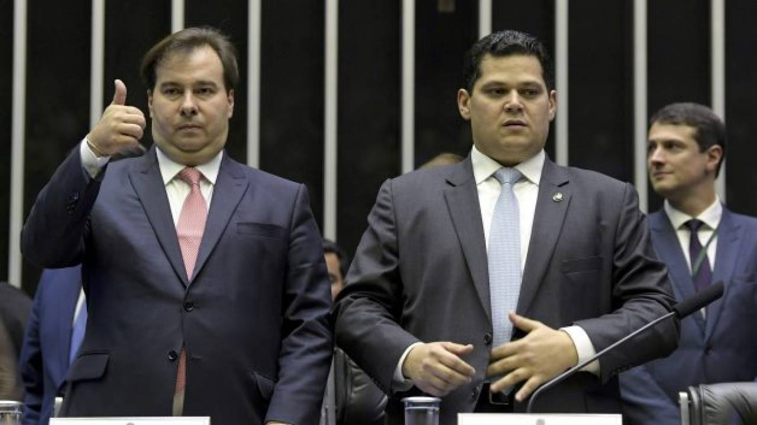
RESSALVADAS AS MANOBRAS REGIMENTAIS
®

Slide 10
PROJEÇÕES PARA O SENADO
34 dias
34
dias
12 a 15
de agosto
35
dias
37
dias
22 a 29
de outubro
Remessa ao Senado
CCJ
Plenário
Aprovação em 2º turno
®

Slide 11
®
Construindo soluções extraordinárias
Dúvidas e solicitações: contato@metapolitica.com.br

